Slide 1



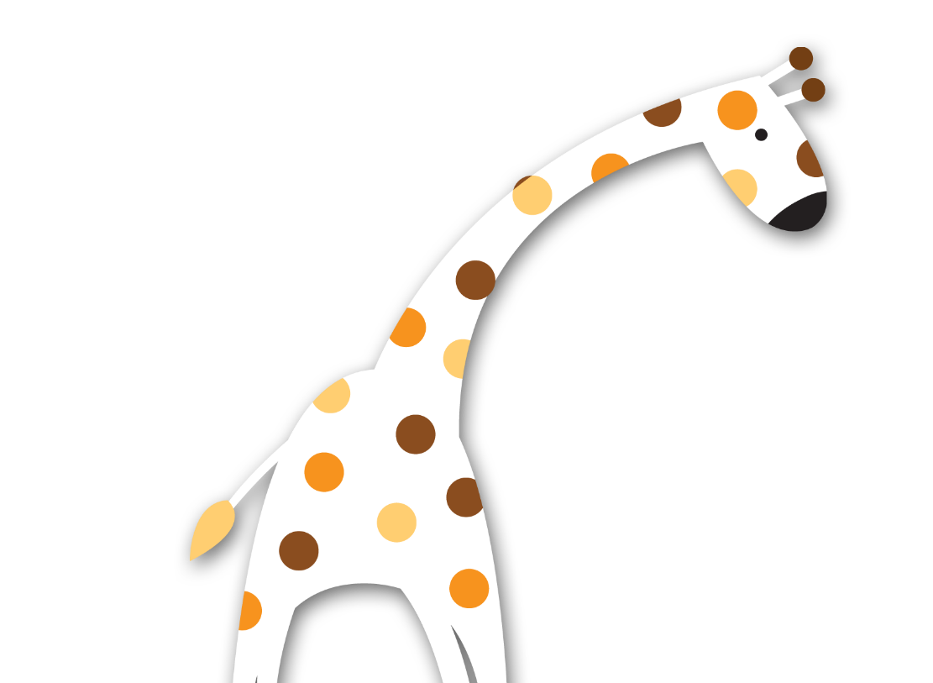

Đọc mở rộng (tiết 6)
Notes:
Bài giảng thiết kế bởi: Hương Thảo - tranthao121006@gmail.com

Slide 2


Qua video em biết được các loài động vật nào?
Notes:
2

Slide 3













Tìm đọc sách, báo viết về
động vật hoang dã
Notes:
Bài giảng thiết kế bởi: Hương Thảo - tranthao121004@gmail.com

Slide 4





Chia sẻ
trước lớp?

Slide 5


Viết vào phiếu đọc sách
Tên động vật
Nơi sống
Thức ăn

Slide 6
Củng cố
bài học

Slide 7
















Liên hệ giáo án:
FB: Hương Thảo
Gmail: tranthao121006@gmail.com
Lớp 2A hẹn gặp lại các bạn ở bài sau nhé
Notes:
Bài giảng thiết kế bởi: Hương Thảo - tranthao121006@gmail.com

